Slide 1
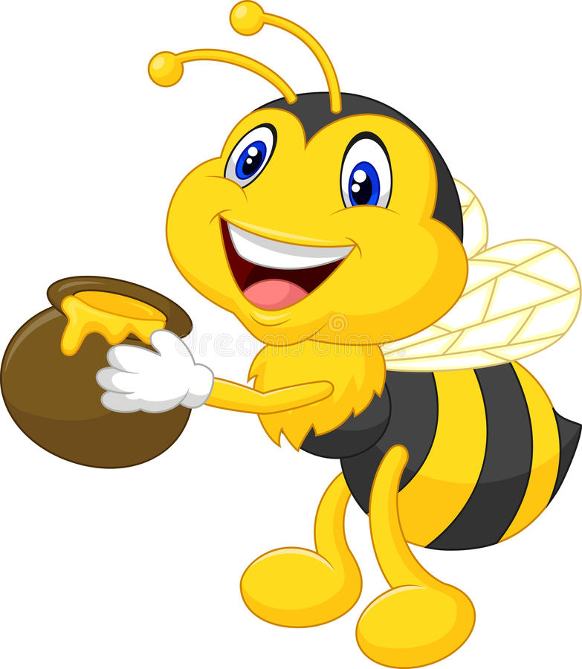
Εικονόλεξο
Μέλισσα

Slide 2
ΜΕΛΙΣΣΑ μέλισσα
Γράψε όπως μπορείς
-------------------------------------------------------------------------------------------------

Slide 3
ΚΕΝΤΡΙ κεντρί
Γράψε όπως μπορείς
----------------------------------------------------------------------------------------------

Slide 4
ΦΤΕΡΑ φτερά
Γράψε όπως μπορείς
---------------------------------------------------------------------------------------------

Slide 5
ΚΥΨΕΛΗ κυψέλη
Γράψε όπως μπορείς
-----------------------------------------------------------------------------------------------

Slide 6
ΑΥΓΑ αυγά
Γράψε όπως μπορείς
---------------------------------------------------------------------------------------

Slide 7
ΓΥΡΗ γύρη
Γράψε όπως μπορείς
----------------------------------------------------------------------------------------

Slide 8
ΚΕΡΗΘΡΑ κερήθρα
Γράψε όπως μπορείς
------------------------------------------------------------------------------------------------------------------------

Slide 9
ΜΕΛΙΣΣΟΚΟΜΟΣ μελισσοκόμος
Γράψε όπως μπορείς
-------------------------------------------------------------------------------------------------------

Slide 10
ΜΕΛΙ μέλι
Γράψε όπως μπορείς
----------------------------------------------------------------------------------------

